Slide 1
Cinétique électrochimique
Agrégation

Slide 2
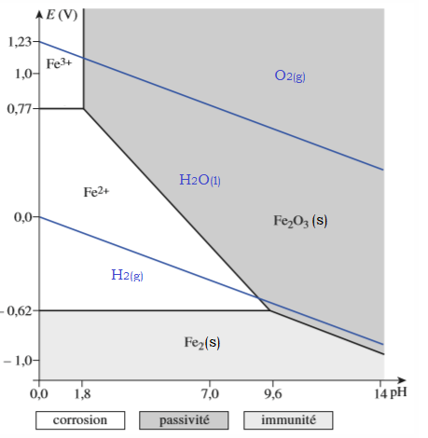
Diagramme E-pH du fer et de l’eau

Slide 3
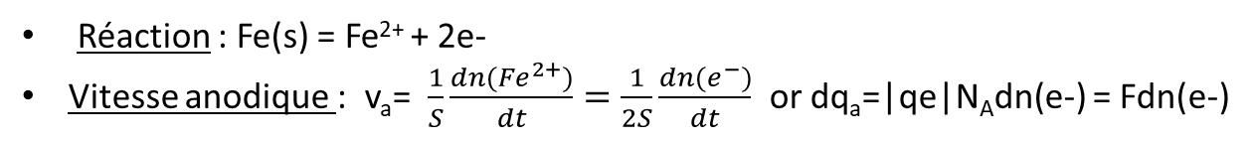

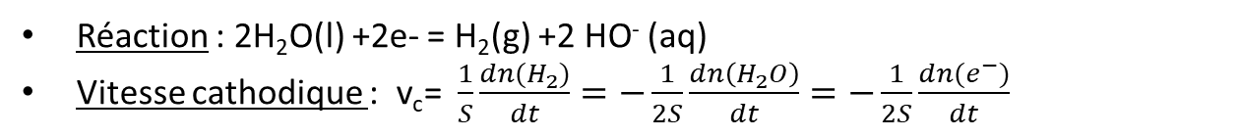

Cinétique du fer dans l’eau
Oxydation du fer :
Donc :
Oxydation de l’eau :
Donc :

Slide 4
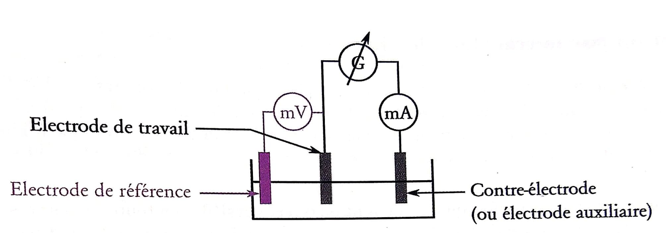
Montage à 3 électrodes

Slide 5
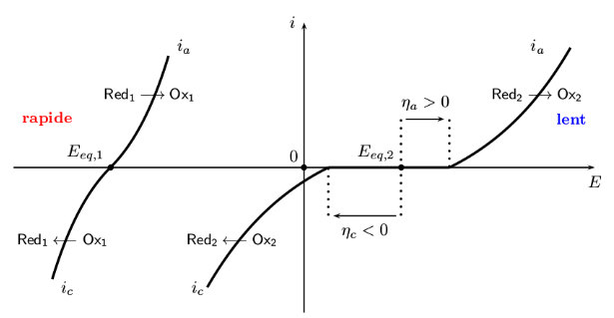

Transfert de charge

Slide 6
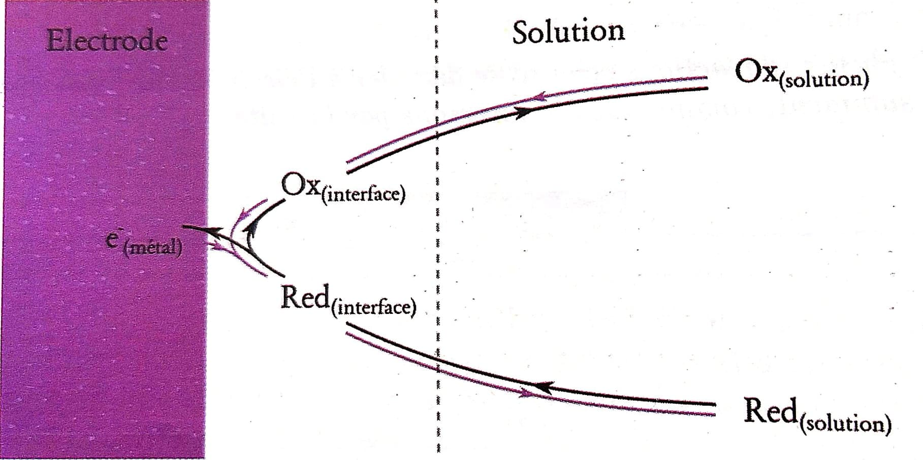
Transport de matière

Slide 7
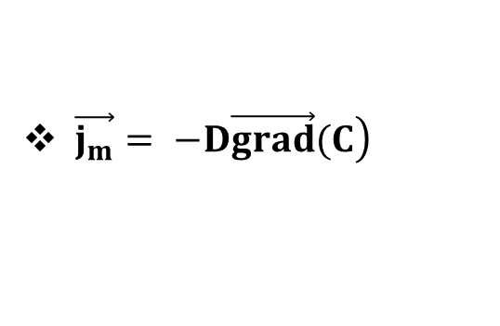
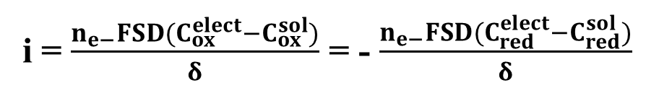
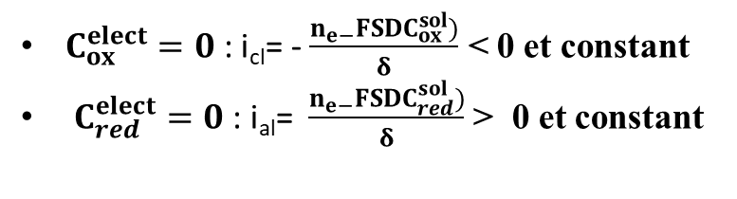
Diffusion
Paliers de diffusion

Slide 8
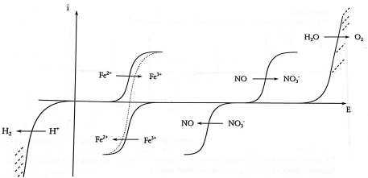
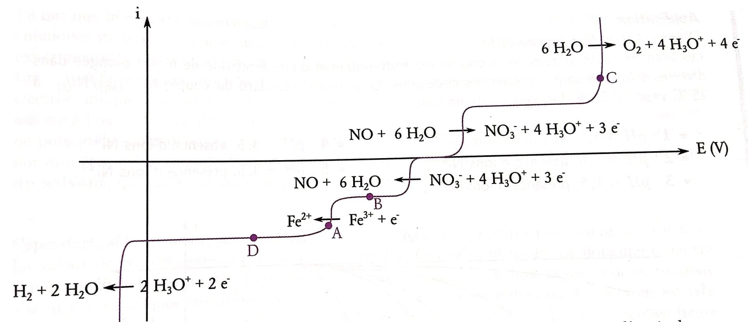
Courbe i=f(E) du titrage de NO₃⁻ par Fe²⁺
Juste avant l’équivalence

Slide 9
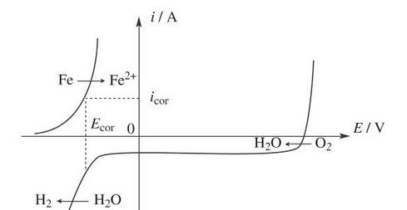
Courbe i=f(E) du fer dans l’eau

Slide 10
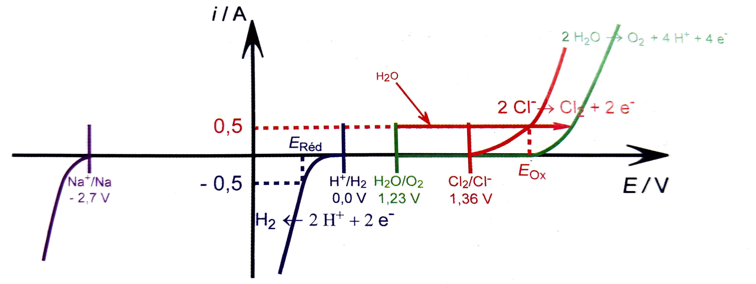
Nécessité d’une électrolyse

Slide 11


Synthèse de l’eau de Javel
-
+
G
e-
Cathode
en fer
Anode
en graphite
Solution de NaCl
à 5 mol.L⁻¹
Cristallisoir rempli
d’un mélange eau-glace
Agitateur magnétique

Slide 12

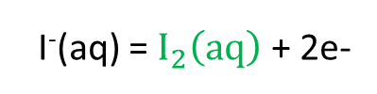

Dosage de l’eau de Javel
Titrage indirect :
(1) Ajout de KI en excès :
(3) À l’équivalence :

Slide 13
Merci

